Slide 1
Номинация «Домашний русский»
Домашний русский.
Письменный язык – это всегда компромисс, например, между пишущим и читающим, между удобством и скоростью записи. Поэтому в нем очень важны символы – буквы. Они – объединение слова и его значения. Слово-символ должен быть неизменным, неприкосновенным, но порою происходит обратное.
Работа ученицы в виде презентации отвечает на вопросы: почему буква Ё появилась в алфавите, зачем она нужна, почему буква Ё забывается в современном написании слов, к чему это ведет? В энциклопедических изданиях лишняя Ё делит площадь со своей соперницей Е. Самое главное,есть ли будущее у данной буквы?
Работа( презентация) может использоваться в качестве дополнительного материала для углубленного изучения предмета в старших классах в условиях дистанционного обучения, домашней подготовки учащихся к ГИА

Slide 2
Проект «Загадка буквы Ё»
Выполнила ученица 11Б класса Абидуева Светлана Ачиктуевна,
МБОУ СОШ№40 г. Читы
Руководитель: Яковлева Наталья Викторовна, учитель русского языка и литературы.

Slide 3
В чем актуальность темы?
Актуальность темы: все слова состоят из букв, и порою, мы даже не задумываемся, почему и как они составляются. А ведь за каждым словом, каждой буквой стоит своя история. Мне стало интересно узнать, каким образом в язык пришла необыкновенная буква под названием Ё, которой не так давно, а именно в ноябре прошлого года исполнилось 224 года.
Предмет изучения: лингвистика, фонетика.
Объект исследования: буквы русского алфавита. «ё» как графическая единица языка.
Предмет исследования: употребление в устной и письменной речи самой молодой буквы русского алфавита.

Slide 4
Гипотеза и цель
Гипотеза: многие люди, в частности лингвисты, считают, что без данной буквы мы бы легко обошлись, она, эта буква, должна как бы умереть в языке, роль ее может выполнять буква Е. От нее она отличается на письме тем, что имеет сверху перевернутое двоеточие, а при произношении разной тональностью. Идут споры о надобности буквы Ё в алфавите. Но я предполагаю, что все-таки буква Ё в русском языке должна остаться, и она имеет право на дальнейшее существование.
Цель: доказать, что буква Ё имеет право на дальнейшее существование в языке, как и другие буквы русского алфавита.

Slide 5
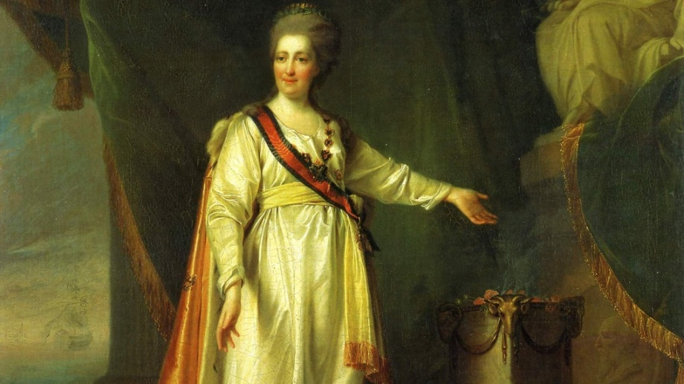
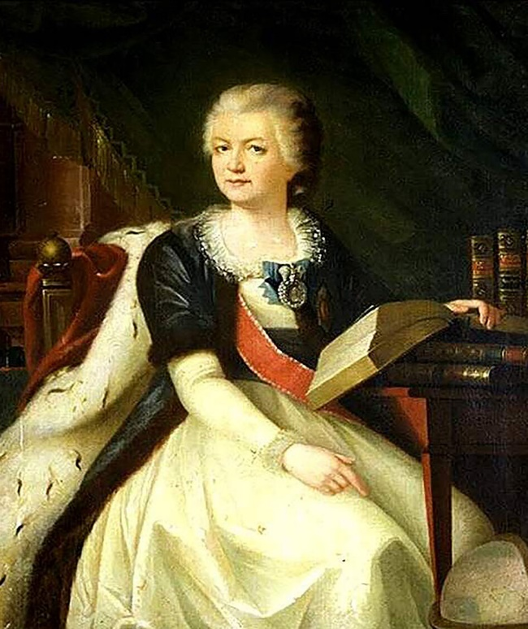
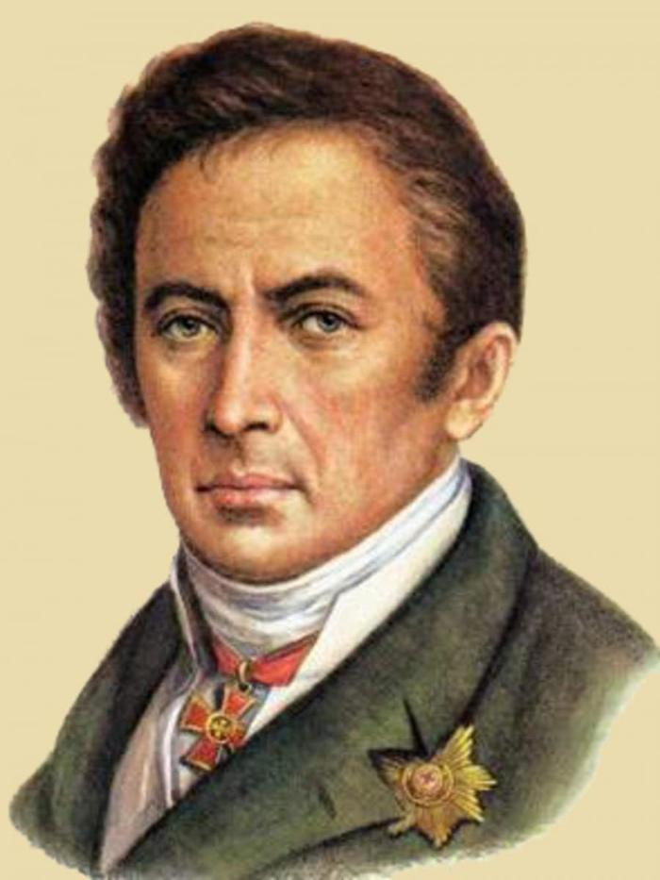
Изс Из истории буквы «ё»
Букву ё русском алфавите придумала в 1783 году Российской Академии. На академическом заседании Екатерина Романовна спросила у Державина, Фонвизина и прочих присутствовавших, правомерно ли писать «iолка» и не разумнее ли заменить диграф «iо» на одну литеру «ё».
В печати Ё появилась впервые в 1795 году в стихах Ивана Дмитриева, а следом, в 1796-м, в стихотворениях Николая Карамзина. Публикуя свои статьи в журналах, Карамзин ради внешнего эффекта в 1797 г. применил в русскоязычном тексте европейский умлаут, латинскую "e" с двумя точками. Споров было много, но подражателей еще больше ,буква Ё не попала однако в алфавит.
Правда, еще до Карамзина Дашковой в Академии Наук, но ввел букву все-таки Карамзин.

Slide 6
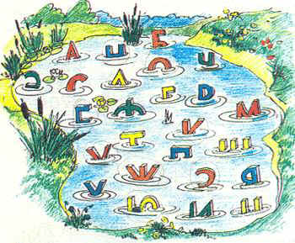
32 или 33?
Даже на компьютерной клавиатуре буква Ё вынесена из буквенного блока клавиш. Но в этом ли причина? Конечно же нет! Попросту умирание буквы Ё - естественный процесс, так как она по сути лишняя, только затрудняющая (расстановка точек над Ё) написание текста. У Вас же не возникает никаких проблем с чтением , несмотря на то, что в большинстве ее слов буква "ё" заменена на "е". Да, бывают сложности с неоднозначным прочтением, например "вёдро" (погода) и "ведро" (сосуд). В этом случае употребление буквы оправдано, но зачем расставлять точки над всеми буквами? Вы же на расставляете значки ударений над всеми написанными словами. А вдруг кто неправильно прочтет Вашу фразу? Ударение точно также ставится в неоднозначных случаях ("стОит" или "стоИт"), над словами однозначно читаемыми значки ударений в современном русском излишни. Точки над Ё должны занять (и уже практически занимают) то же место, что и знак ударения.

Slide 7
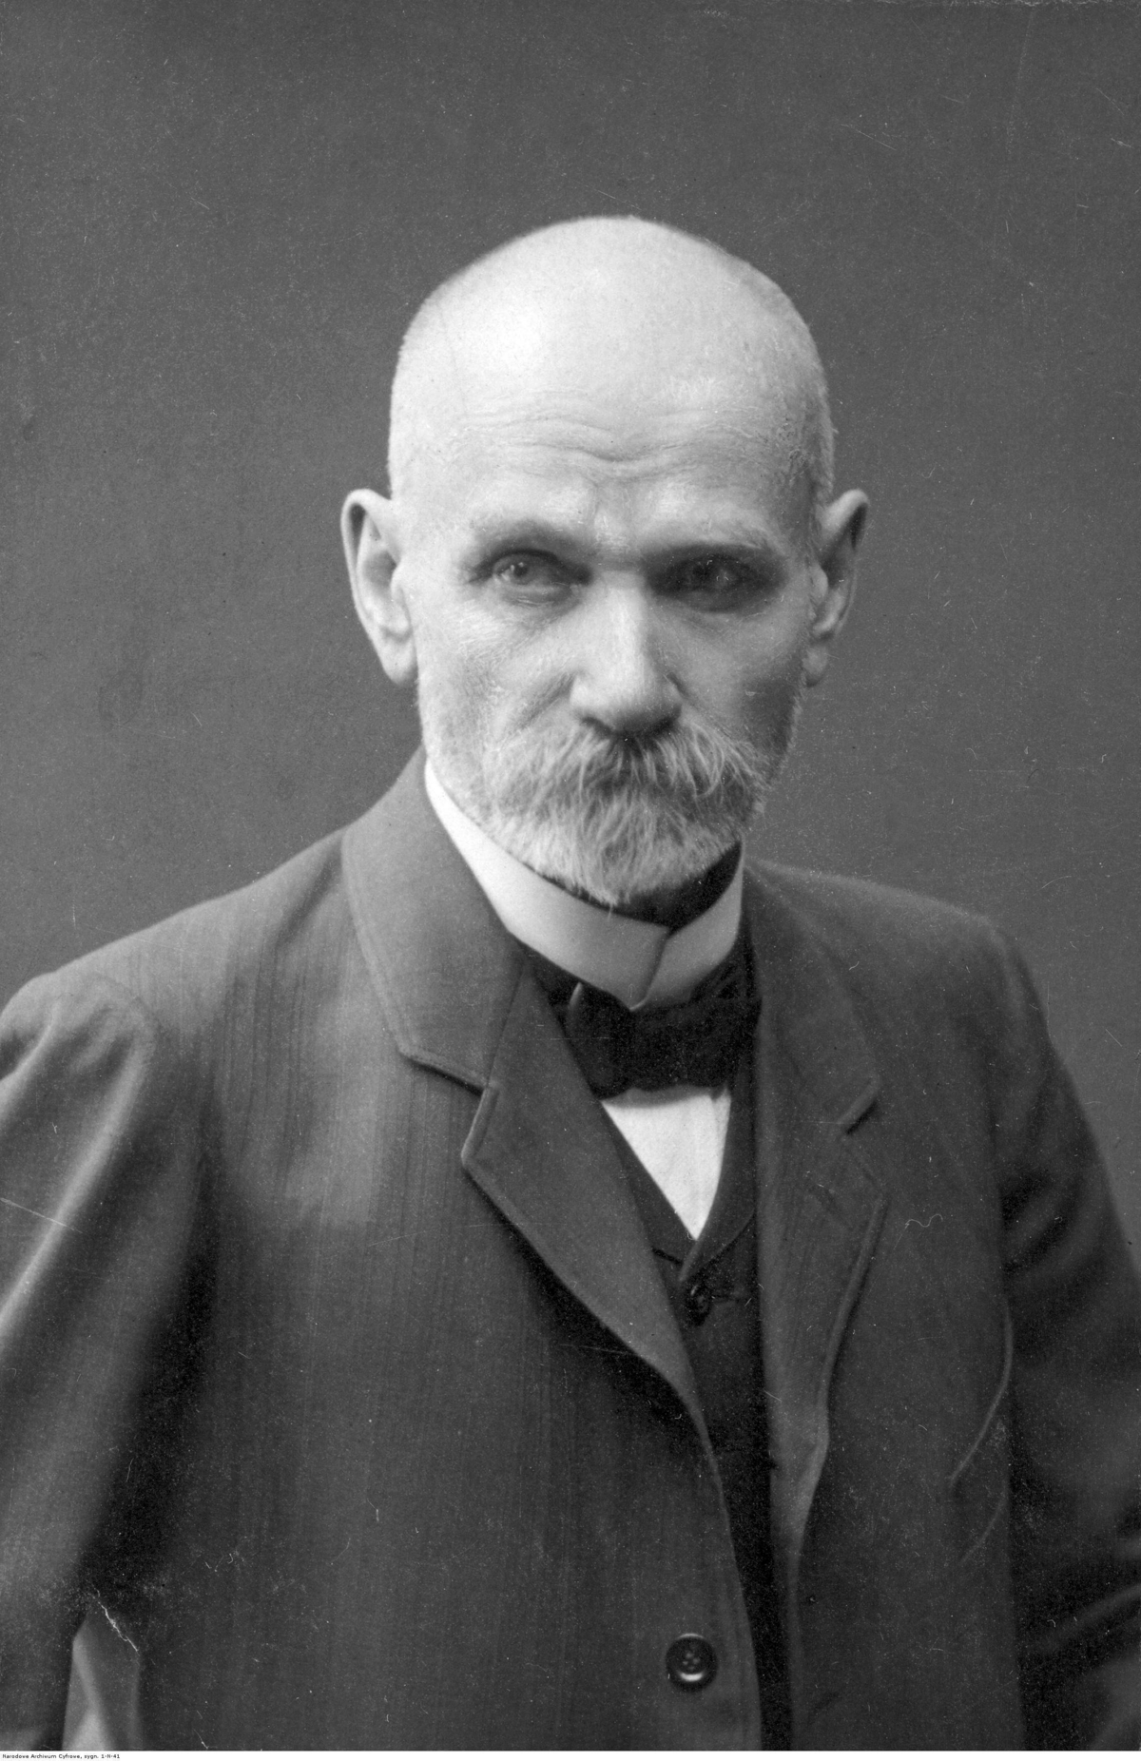
Роль звуков в языке
Каждый из звуков помогает различать слова по смыслу. Эти звуки - смыслоразличители. Замечательный ученый Бодуэн де Куртенэ дал им красивее имя – фонема. Букв в алфавите меньше, чем фонем, которых начитывается 39. Есть мягкие согласные фонема, а букв таких нет. Есть буквы ъ и ь, е, ё, ю, я, а фонем таких нет. А как обозначить парные фонему? Неужели каждой твердой и каждой мягкой по букве? Сколько же это надо букв? Если посчитать, то получится, что надо придумать 24 буквы. Придумать, конечно, можно. Но уж очень много! Невыгодно это, неудобно. Поэтому в русском алфавите и нет особых букв для парных мягких согласных. Как же выйти из положения? Ведь мягкие твердые согласные фонемы – различители смысла. Раз так – на письме без них не обойтись.

Slide 8
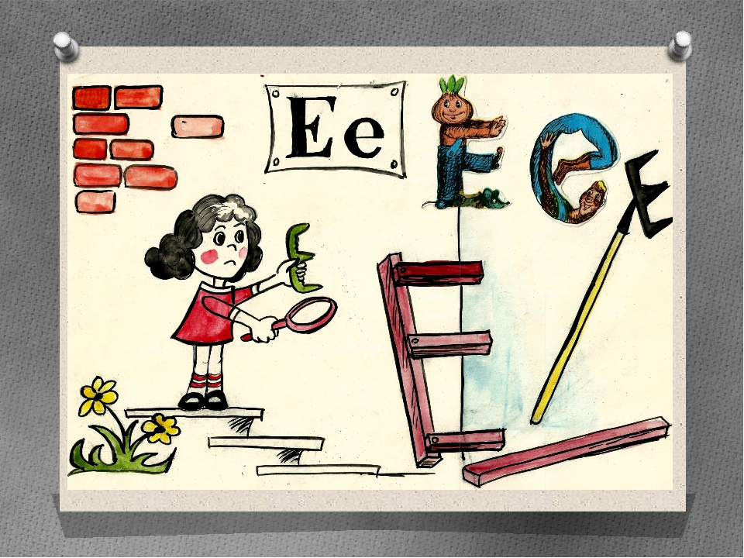
Звукоразличители
Ведь мягкие твердые согласные фонемы – различители смысла. Раз так – на письме без них не обойтись. Вот и получается заколдованный круг (т.е. положение, которое кажется безвыходным): с ними было бы трудно, но и без них нельзя. Выйти из заколдованного круга помогают буквы я, ю, е, ё. Если, например, надо обозначить, что согласная фонема мягкая, а за ней идет фонема (о), то будем писать так: согласный + буква ё. Буква ё будет выполнять две нагрузки: обозначать, что в слове мягкая согласная и что за ней следует (о). Например, ребенок. В слове после (н) фонема твердая, поэтому за ней пишем (о). (б) – фонема мягкая, поэтому пишем букву (ё).¹

Slide 9
Фонемы в языке
Буквы я, ю, е, ё обозначают фонемы [а], [у], [э], [о] после мягких согласный. В этом нетрудно убедиться. Нужно потянуть подлиннее второй гласный звук в слове Алёша и мы услышим: «Алё-о-о-ша». Приборы, на которые записывают человеческий голос, тоже показывают, что буквы я, ю, е, ё передают [а], [у], [э], [о].
Давайте подсчитаем насколько меньше понадобится букв для обозначения мягких фонем, если внести е, ё, ю, я. Вместо 12 букв – 4. На 8 меньше. Вот насколько облегчили они чтение и письмо.

Slide 10
Нормы употребления буквы «Ё» в современном русском языке.
Современное правописание регламентируется прежде всего Правилами русской орфографии и пунктуации 1956 года. Согласно §10 данных правил, буква «ё» пишется в следующих случаях:
Когда необходимо предупредить неверное чтение и понимание слова, например: узнаём в отличие отузна́ем; всё в отличие от все; вёдро в отличие от ведрó; совершённый (причастие) в отличие отсовершенный (прилагательное).
Когда надо указать произношение малоизвестного слова, например: река Олёкма.
В специальных текстах: букварях, школьных учебниках русского языка, учебниках орфоэпии и т.п., а также в словарях для указания места ударения и правильного произношения.

Slide 11
Презумпция невиновности
У юристов существует презумпция невиновности: если не доказана вина, лицо считается невиновным. Предположим, есть еще другой суд, исходящий из прямо противоположной презумпции невиновности: если не доказана невиновность, то подсудимого карают. Пусть одни и те же дела разбираются одновременно двумя судами – один исходит из презумпции виновности, другой – из презумпции невиновности. Тогда приговоры по одному и тому же делу часто были бы различны.
Так и в фонетике, графике строятся разные ряды фонетических единиц, устанавливаются разные закономерности, обосновываются разные выводы.
В русском алфавите много букв с сомнительной пользой («э», «е оборотное» используется только в паре десятков заимствованных корней, функции твердого знака полностью повторяют функции знака мягкого

Slide 12
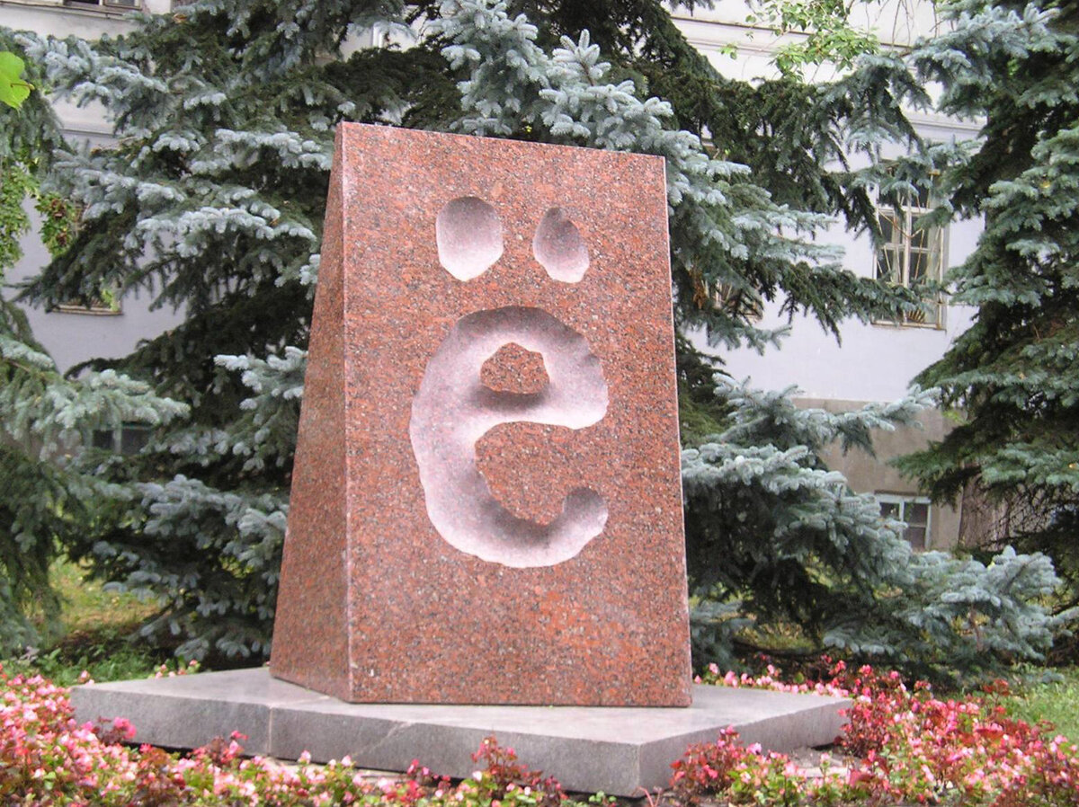
Памятник букве «Ё»
Памятник букве «Ё» — памятник в Ульяновске. Открыт 4 сентября 2005 года, а 3 ноября 2005 был установлен современный памятник.
Идея установить памятник букве Ё в Ульяновске возникла в 1997 году, когда ульяновские историки провели празднование 200-летия появления литеры «ё» в печати. В 2001 году город провёл конкурс на лучший проект памятника, с тем, чтобы установить его в честь 205-летия применения буквы. Победителем конкурса стал один из инициаторов установки памятника — ульяновский художник Александр Зинин.

Slide 13
Вывод
С буквой ё все по-другому именно из-за чужого способа написания.
В процессе работы я изучила проблему постепенного отказа носителями языка от употребления буквы «ё». Пришла к выводу, что нынешнее состояние обусловлено именно нелегкой исторической судьбой буквы «ё» в русском языке. Выяснила и другие причины возникновения данной проблемы. К ним относится тесная связь между буквами «ё» и «е».
Изучив Правила русской орфографии и пунктуации, а также другие нормативные документы, выяснила, что на сегодняшний день употребление буквы «ё» является обязательным, правда, лишь в отдельных случаях .

Slide 14
И все-таки «да»!
Проведя опрос среди школьников и отследив опросы в Интернете, узнала, что в последнее время всё больше носителей языка высказываются за обязательное использование буквы «ё» и сами стараются употреблять её на письме.
Сформулировав и оценив аргументы «за» и «против» употребления, мы пришли к выводу, что большинство доводов – в пользу буквы «ё», и они более значимы. Доводы «против» менее весомы, почти все их можно отнести к небрежности по отношению к своему языку.
Таким образом, выдвинутая гипотеза о том, что отказ носителями языка от употребления буквы «ё» обусловлен исторически, но на данный момент времени является неправомерным, подтвердилась.

